Slide 1
Что мы знаем про Луну?
Викторина

Slide 2
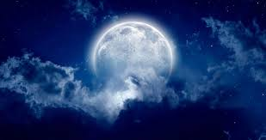
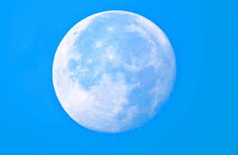
Можно ли видеть Луну днём?
Да можно! Причина, по которой мы видим Луну, кроется в том, что она отражает свет от Солнца. Иногда её близость к Земле может делать её более ярким объектом на небе, чем дневное небо, следовательно, поэтому она и становится заметна в непривычное для человека время.

Slide 3
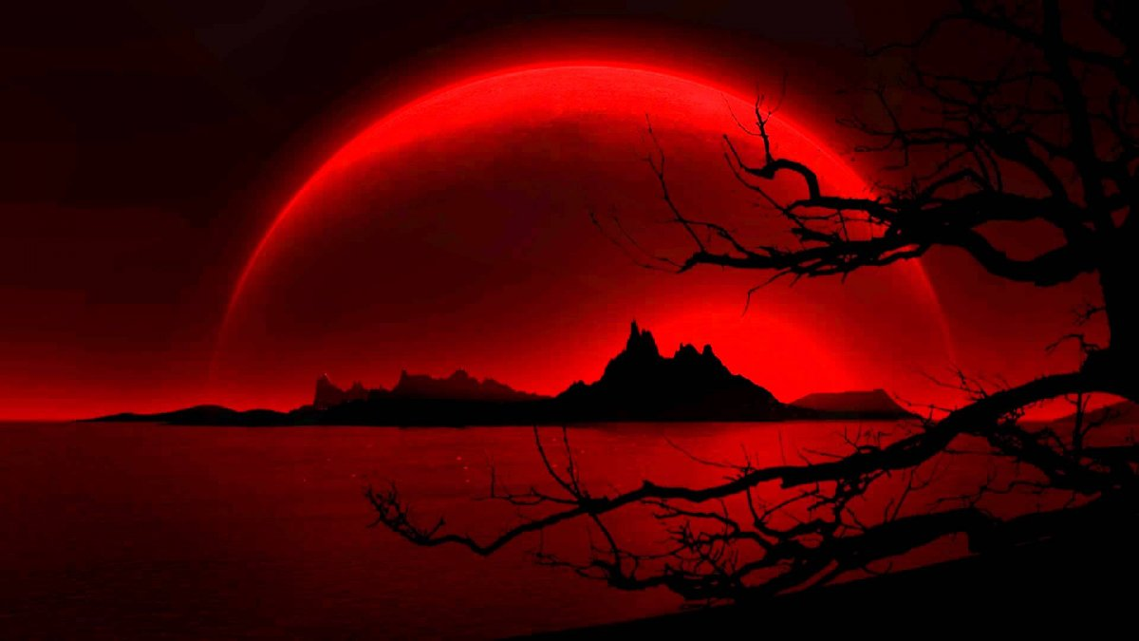
Какой самый редкий цвет Луны?
Багровый оттенок! Официально астрономы не используют выражение «кровавая луна», хотя однажды НАСА называла полную луну «кровавой луной» или «охотничьей луной».

Slide 4
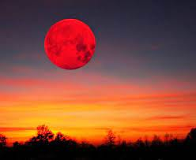
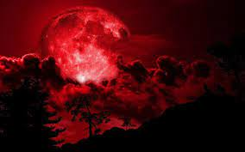
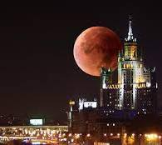
Дважды в год во время полнолуния происходит затмение Луны. Она входит в тень Земли. В это время лучи Солнца всё равно достигают поверхности спутника, который они, преломляясь в атмосфере Земли, «раскрашивают», в красновато-коричневый цвет.

Slide 5
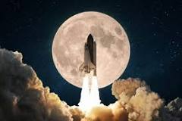
Сколько времени занимает полет до Луны?
Если коротко, то время в пути составляет в среднем 3 дня!

Slide 6
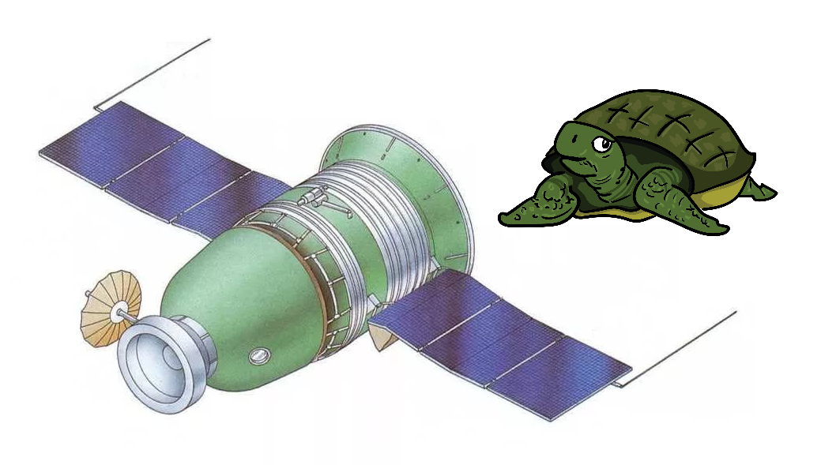
Какие животные летали к Луне?
Черепахи! Первенство в облёте Луны принадлежит им. Это случилось в 1968 году: в советский космический корабль «Зонд-5» посадили среднеазиатских степных черепах. Выбор был обоснован тем, что они могут полторы недели обходиться без воды и пищи.

Slide 7
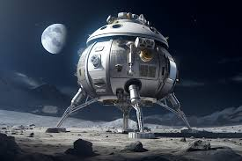
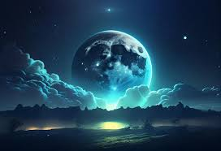
Правда ли что на Луне есть памятник погибшим космонавтам.
Да, правда! Памятник называется «Павший Астронавт ».

Slide 8
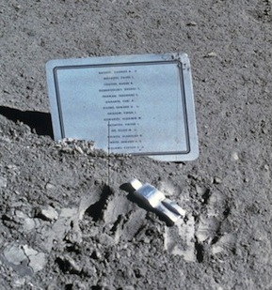
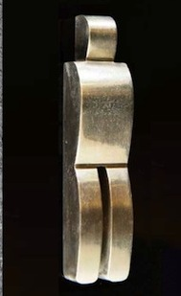
Павший Астронавт -это алюминиевая (фигурка) скульптура космонавта в скафандре, высотой 8,5 см, созданная в память о космонавтах и астронавтах погибших на нелегком пути освоения космоса. Памятник установлен экипажем Аполлона-15 в районе Моря Дождей на Луне, 1 августа 1971г.

Slide 9
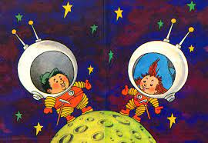
По мнению героя романа Николая Носова «Незнайка на Луне» внутри Луна полая и там могут жить люди.
А что находится внутри Луны в действительности?
Железо
и никель!

Slide 10
Как и Земля, Луна также имеет кору, мантию и ядро. Однако её центр состоит из железа и никеля, что делает её вторым по плотности спутником в нашей Солнечной системе после Ио, одного из 79 спутников, вращающихся вокруг Юпитера.

Slide 11
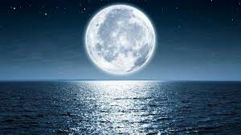
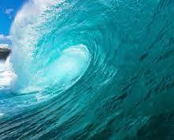
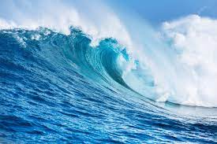
Сколько морей на Луне?
9 морей и 1 океан!

Slide 12
В восточной части видимого полушария расположены Море Ясности, Море Спокойствия, Море Изобилия, Море Нектара, тогда как в западной - Море Дождей, Море Облаков, Море Влажности и Океан Бурь. С обратной стороны Луны от видимой с Земли - два больших моря -Море Москвы и Море Мечты, но есть множество мелких морских участков, большинство из которых расположены в бассейне Южный полюс -Эйткен.

Slide 13
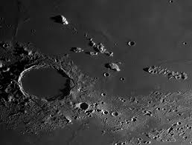
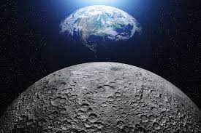
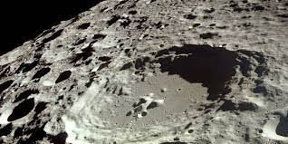
Чем наполнены лунные моря?
Видимые моря Луны представляют собой темного цвета геологические образования на небесном теле. Но воды в них нет – в составе только базальты. Безводные образования занимают примерно 16% всей поверхности спутника Земли

Slide 14
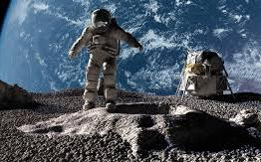
Как называется самое известное море на Луне?
Знаменито тем, что именно здесь человек впервые ступил на лунную поверхность 20 июля 1969 года. Это был американский астронавт Нил Армстронг. В Море Изобилия советский зонд «Луна-16» (1970) взял пробу лунного грунта и доставил её на Землю.
Море Спокойствия!

Slide 15
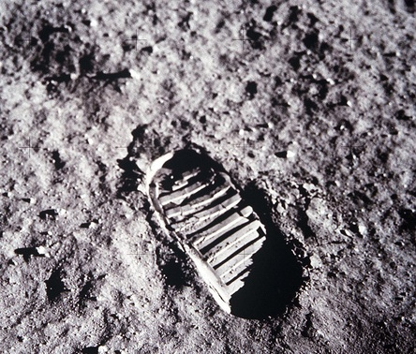
Сохранятся ли следы человека на Луне через миллион лет?
Скорее всего нет!

Slide 16
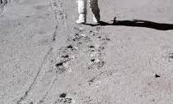
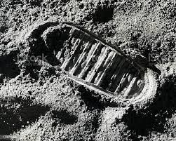
На лунную поверхность медленно
оседает космическая пыль. По современным оценкам, за 1000 лет накапливается слой толщиной около миллиметра. Значит, за миллион лет Луну покроет метровый слой «свежей» космической пыли. Луна хранит отпечатки ног американских астронавтов, побывавших там в 1969-1972 годах.

Slide 17
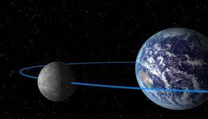
Физические характеристики
Луны
Луна – пятый по размеру спутник Солнечной системы.
Температура поверхности Луны колеблется от −173 °C ночью до +127 °C в подсолнечной точке. Температура пород на глубине 1 метр постоянна и равна −35 °C.
Средний радиус Луны составляет 1737,1 км, то есть примерно 0,273 радиуса Земли.
Площадь поверхности Луны составляет 3,793 × 10⁷ квадратных километров.
Средняя плотность Луны составляет 3,3464 грамм на кубический сантиметр.
Ускорение свободного падения на Луне равно 1,62 метра на секунду в квадрате (0,165 g).
Масса Луны равна 7,3477 × 10²² кг.

Slide 18
Источники:
https://www.gismeteo.ru/
https://www.vokrugsveta.ru/
https://znanierussia.ru/articles/
https://in-space.ru/sputnik-luna

